Slide 1

퀘스트보드 기획서
인벤토리형 의뢰 게시판 경영 타이쿤
2024. 03. 20(수) 발표 : 김병철

Slide 2
퀘스트 보드 기획서 목차
1. 제목 : 퀘스트 보드
2. 플랫폼 : 스마트폰
3. 이용등급 : 전제이용가
4. 기획 의도 : 인벤토리형 게임 제작
5. 비즈니스 모델 : 애드웨어 방식의 광고 노출 및 콜라보네이션 후원
6. 개발계획 : 추가일정 포함 4주 예정
7. How to Play - 손이 심심할 때 터치형 단말기에서 콘텐츠를 즐길 수 있는 게임 - 조건에 맞춰 의뢰서류를 게시판에 정리
8. 요약 및 질문

Slide 3
퀘스트 보드(의뢰 게시판)
장르 : 인벤토리형 경영 타이쿤

Slide 4
퀘스트 보드 (의뢰 게시판)
장르 : 인벤토리형 경영 타이쿤 - 인벤토리형 퀘스트 보드 관리 - 조건에 맞춰 퀘스트 서류 정리 - 퀘스트 보드 부서의 고유임무
“퀘스트 보드” 게임 배경 - 주인공 코알라의 저주를 풀려면 돈이 되는 일자리가 필요 - 퀘스트 보드 구석에 급구 서류를 보고, 관리자가 되었다. - 과연 코알라는 돈을 벌고, 저주도 풀 수 있을까?
급 구 퀘스트 보드 관리자
퀘스트 보드 관리자를 구합니다! 보수 : 퀘스트 수수료 일부지급. 단, 관련 없는 서류 취급시 벌금!

Slide 5
주요 플랫폼 및 작동 환경
어디서 작동하는가?

Slide 6

메인은 “스마트폰” 그리고 터치 단말기
iOS , 안드로이드 등의 스마트폰 - 접근성 좋은 스마트폰 게임 - 터치 방식 컨트롤러 지원 - 앱스토어 설치 방식 (1안)
터치형 단말기 호환 (2안) - HTML5 지원하는 터치 기기 - 터치기반 디스플레이의 테블릿

Slide 7
게임 이용 등급
주요 예상 고객?

Slide 8

경영 타이쿤 매니아를 위한 건전한 게임
이용 등급 : 전체이용가 등급
주요 예상 고객 - 경영 타이쿤 매니아 - 무의식 터치 중독자 - 인벤토리 디자이너

Slide 9
퀘스트 보드 기획 배경
인벤토리 경영 타이쿤 할 만 한가?

Slide 10
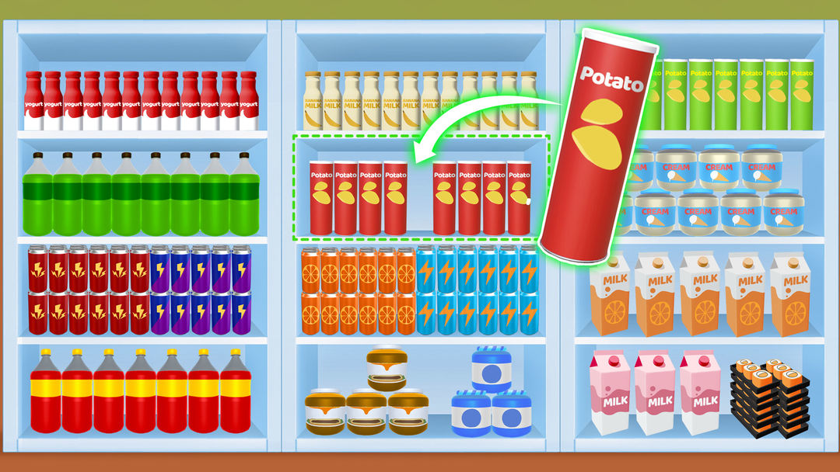
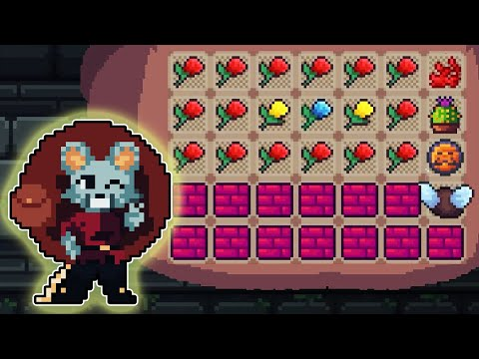
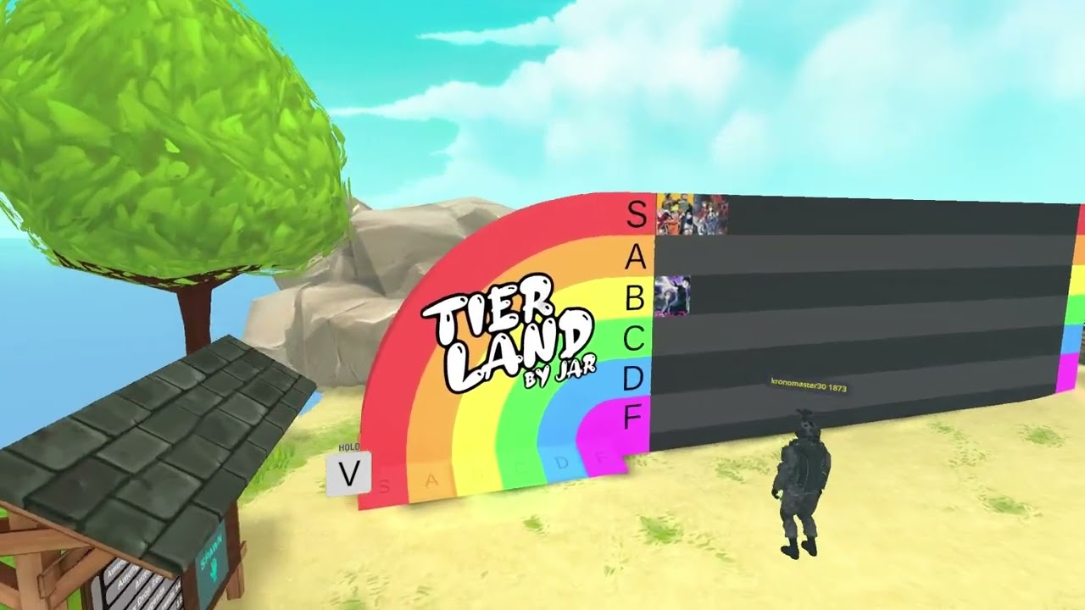
가볍게 즐겨보고! 다시 해보고 싶도록!!
기존 인벤토리 리스트게임 - VRChat 티어랜드 - 냉장고 채우기: 정리게임 - 백팩 히어로
“퀘스트 보드” 기획 계기 및 의도 - 서비스 업무요청 게시판에서 담당능력을 벗어난 진상 요청자를 응대한 경험 - 엉망진창 퀘스트 보드를 깔끔하게 정리하는 인디 게임 개발 희망 - 인벤토리 관리 콘텐츠의 개발경험과 관련게임 확장성 및 다양한 적용분야

Slide 11
“퀘스트 보드” 수익 구조
비즈니스 모델

Slide 12
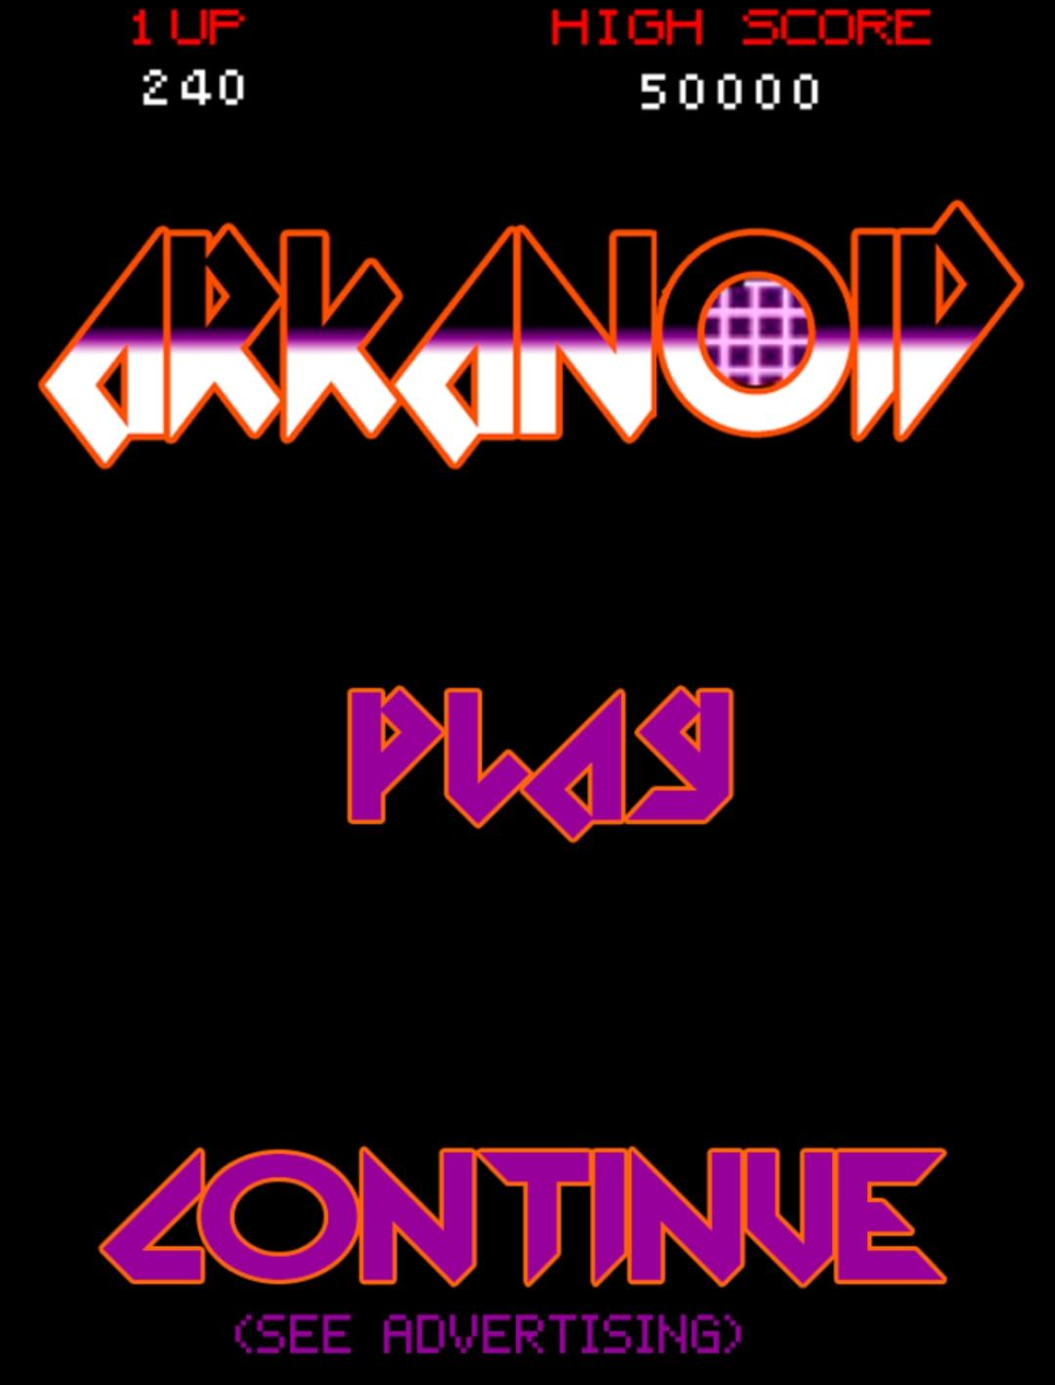
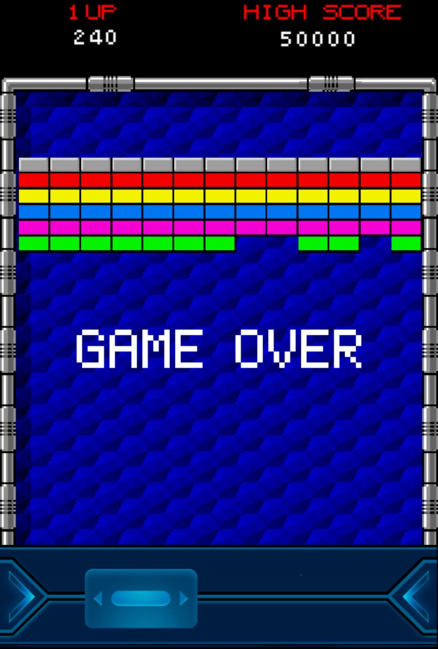

“퀘스트 보드” 수익 구조
애드웨어 방식으로 출시 예정 - 게임후반에 출근 전, 파산하면 동영상 광고 삽입 - 게임화면 상단에 배너광고 삽입 - 정적인 게시판이기에 광고 삽입이 용이함.
무광고 옵션 리워드 제공 - 광고참여 리워드 충전 - 리워드로 광고 감소 제공 - 후원사와 콜라보 가능
게임 후원사 콘텐츠
게임 콜라보
광고
무광고

Slide 13
4주간 개발기간(예정)
개발계획 일정

Slide 14
개발계획표(예정)
주간 | 1 |  |  |  |  | 2 |  |  |  |  | 3 |  |  |  |  | 4
일간 | 1 | 2 | 3 | 4 | 5 | 6 | 7 | 8 | 9 | 10 | 11 | 12 | 13 | 14 | 15 | 16 | 17 | 18 | 19 | 20
기획
그래픽
프로그램
점검, 추가

Slide 15
“퀘스트 보드”를 즐기려면?
How to Play (게임 시스템)

Slide 16
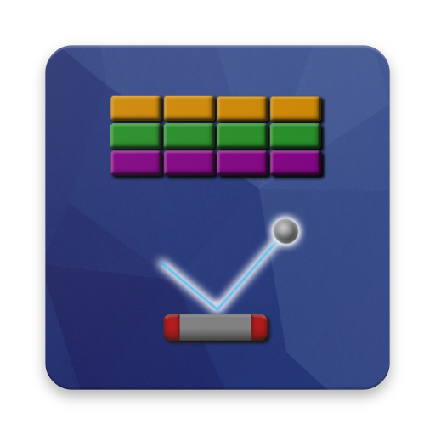
“퀘스트 보드”를 즐기려면?
스마트폰 앱 스토어 - 퀘스트 보드 검색 후 설치
멀티플랫폼 HTML5 - 포탈사이트 퀘스트 보드 HTML5 검색
손이 심심할 때 스마트폰에 “퀘스트 보드”를 받아와, 터치 방식으로 즐길 수 있다!

Slide 17
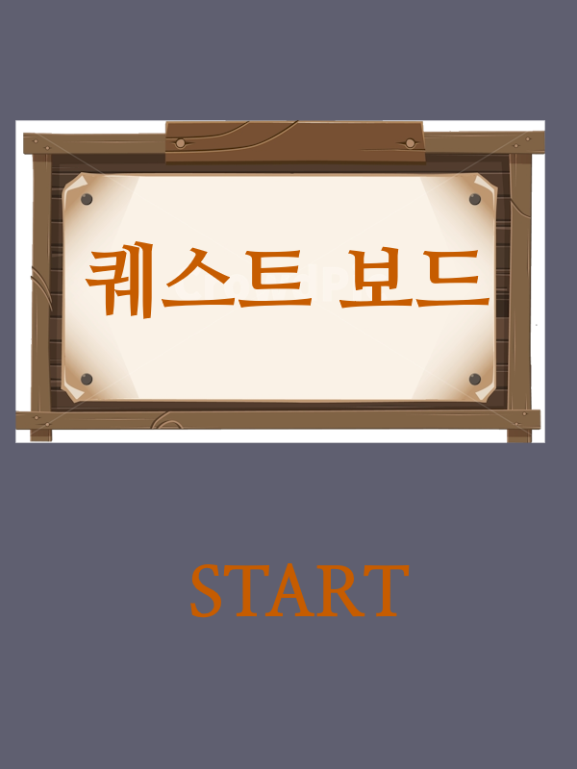

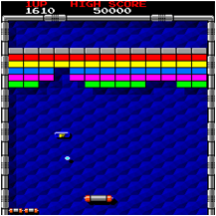

게임 미리보기와 시작화면 전환과정
게임 시작 대기 화면
게임 배경설명과 게임플레이 미리보기
저주를 풀려고 구직중
난잡한 의뢰 게시판
급 구
게시판 관리자 취직!
옵션
게임 미리보기는 시작 전까지 계속 반복됨

Slide 18
게임 시작화면과 플레이 화면 구성
시작 옵션 선택가능
게임 플레이 화면 예시
잔고: \10 목표금액: \1004
서류 발행처
의뢰서 등급별 분류
옵션
START 클릭 후 배경설명. 옵션은 게임환경 설정 (사운드, 난이도 등)
코알라(플레이어)가 발행처 서류를 등급별로 정리 및 운반까지 함.

Slide 19


게임 플레이 화면 설명
게임 플레이 화면 예시
화면 구역 구분 - 서류 발행처(왼쪽) - 퀘스트 보드(위쪽) - 타 부서(오른쪽)
퀘스트 보드 - 모든 서류 탈착 가능 - 조건이 맞으면 적립 - 틀리면 벌금 이벤트
잔고: \10 목표금액: \1004
서류 발행처
타 부서
의뢰서 등급별 분류
발행된 서류 수집 -> 미취급 서류 구분 -> 취급 의뢰서 부착 -> 남은 서류는 타 부서 전달
날짜변경 시 성공 수수료 일부 적립 -> 목표 금액 또는 조건 달성 -> 게임 클리어

Slide 20
퀘스트(서류) 취급 방법
빈 손이면 수거 모드, 서류를 들면 부착 모드 - 수거 모드 : 서류를 클릭하면 서류를 수거 빈 칸에서 서류 수거 불가 카트에 가득 든 경우 수거불가. - 부착 모드 : 클릭 후 빈 칸에 선택서류 부착 서류 자리 중복 부착 불가 손에 서류가 없으면 부착 불가
부착 서류에 따른 피드백 - 각 부서와 플레이어의 인벤토리 사이에서 서류탈착 시스템 적용 - 타 부서 또는 퀘스트 보드 정리 조건에 따라 서류가 사라진 동시에 수수료 반영 - 발행처와 퀘스트 보드에 서류 재발행 또는 취급불허 서류가 랜덤 발생한다

Slide 21


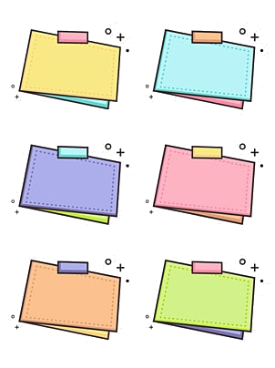
퀘스트 보드 관리자 코알라(플레이어)
출근한 코알라는 사실 서류 카트 담당? - 발행처, 게시판, 타 부서와 상호작용 - 부착과 수거 모드를 자동 온/오프 - 카트 인벤토리에 서류 옮겨 담는 역할
탈착 모드 상태안내 아이콘 표현
선택 서류는 확인 가능한 표시가 있음
부착
ON/OFF
수거

Slide 22

그것이 알고싶다 코알라편
출근한 코알라(서류 셔틀)로 해볼 수 있는 건? - 각 부서 상호작용 : 발행처, 게시판, 타 부서, 퇴근, 관찰 추가예정 - 코알라 상태표시 확인 : 개인 잔고, 근무 일차, 서류 카트 용량, 적용 아이템 - 능력의 변화 : 근무 일차가 지날수록 취급할 서류가 늘어남 - 코알라의 목표 : (은퇴시기쯤) 저주를 풀 수 있는 자금을 모으는 것 - 자금 관리는 어떻게 되어가고 있는가? : 잔고 + 퀘스트 수수료 일부 – 벌금 –생활비(고정지출) –아이템 구매비용

Slide 23
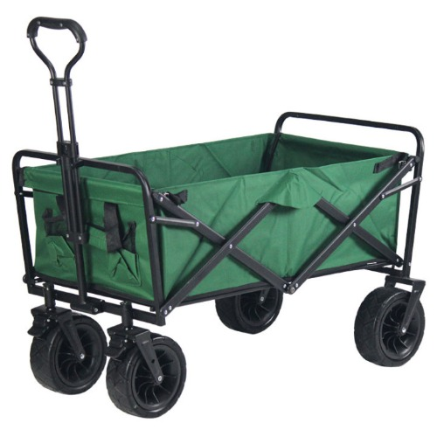


아이템 샵 (모은 잔고로 1번씩 구매할 수 있다는 설정)
아이템 | 이름 | 효과
 | 보따리장수 | 발행처의 모든 서류를 한번에 옮길 수 있다.
 | 길드마스터 | 모든 서류를 허락 받았다. 벌금 페널티만 없어진다.
 | 쇼미더머니 | 로또에 당첨되어 게임오버가 없어진다. 잔고가 ???
 | 리미트리스 | 게시판을 자동으로 관리하여 방치형 게임모드를 활성화 한다.

Slide 24
퀘스트와 취급불허 서류들 1
서류의 종류는 네 종류 - 일반 의뢰서 3가지 - 상시 의뢰서 1가지 - 지정 의뢰서 1가지 - 취급불가 서류 1가지
일반 퀘스트 의뢰서 - 종료 조건이 있는 일반 퀘스트 - 장시간 남아 있으면 취급불가 서류가 됨 - 의뢰서가 사라질 때 획득 수수료가 각각 다름.

Slide 25
퀘스트와 취급불허 서류들 2
상시 퀘스트 의뢰서 (노랑) - 사라지지 않고, 변하지 않는 고정 퀘스트 - 게임 후반에 고액 수수료 교체 가능 - 타 부서에 부착하여 제거 가능
지정 퀘스트 의뢰서 (남색) - 타 부서 전용 퀘스트 서류 - 사용하면 벌금이 있음
불법 게시물 또는 게시만료 의뢰서 (주황) - 취급불허 서류 - 수거해서 타 부서에 전달해야 함 - 사용하면 벌금과 관련 이벤트 있음 (예정)

Slide 26
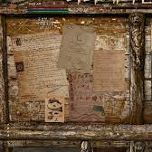
최종 근무일 (예시)
후임자 : 인수인계 과정에서 “퀘스트 보드”가 엉망진창이 된다
뒷수습을 하기 위해 아이템을 강제 사용하게 되고
사용한 금액과 벌금 때문에 후임자 대신 계속 근무한다는 설정

Slide 27
게임오버와 이어하기 그리고 엔딩
결국 저주는 어떻게?
돈을 다 쓰면 게임오버. 그리고 광고를 보면 이어하기 가능함
게임 엔딩 조건 : 모든 아이템를 구매 후 최종 근무일 이벤트 확인

Slide 28
퀘스트 보드 기획서 요약
1. 제목 : “퀘스트 보드”(인벤토리 경영 타이쿤)
2. 플랫폼 : 터치기반의 스마트폰 및 테블릿
3. 대상 타켓팅 : 전체 이용가 (타이쿤 매니아, 터치 게임 애호가)
4. 기획 의도 : 인벤토리 시스템 모듈화 후 게임 확장성을 고려함
5. 비즈니스 모델 : 애드웨어 방식의 광고 노출 및 게임 후원사와 콜라보 콘텐츠
6. 개발계획 : 주간점검 및 일정 작성표 확인
7. How to Play - 인벤토리 정리 콘텐츠를 터치 방식으로 즐길 수 있는 게임 - 조건에 맞춰 퀘스트 보드에 서류를 정리하는 게임
8. 질문?

